Slide 2
MELAMANGIO
dove siamo arrivati
i nostri progetti
2017

Slide 3
FACCIAMO LE PRESENTAZIONI
Presidente | Giuliana Bartolini
Amministratore Delegato | CEO | Barassi Stefano
Consigliere | Valeria Mainieri

Slide 4
I NOSTRI VALORI
QUALITA’
SOSTENIBILITA’
SUPPORTO AL TERRITORIO
GRUPPO DI
LAVORO

Slide 5
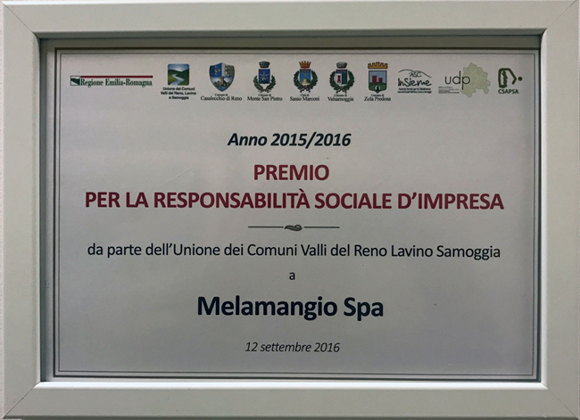
I NOSTRI NUMERI
650.000 pasti annui
3.200 bambini ogni giorno
60.000 Ore lavoro ogni anno
320.000 KG di food movimentati
83% di soddisfazione
Premio per la responsabilità sociale

Slide 6
IL GRADIMENTO
LIVELLO DI GRADIBILITÀ DEI PIATTI

Slide 7
LE COLLABORAZIONI
Melamangio SPA continua le sue collaborazioni di supporto al territorio
e alle iniziative benefiche

Slide 8
I NOSTRI PROGETTI E I NOSTRI CANTIERI
Olio di palma free
Incremento del BIO e KM 0
Innovazione tecnologica sui pagamenti
Aggiornamento
sito WEB
Nuovi investimenti
in attrezzature

Slide 9
I NOSTRI PROGETTI E I NOSTRI CANTIERI
Il progetto «ORTO A SCUOLA»
Adeguamento alla normativa anticorruzione
Riduzione degli scarti «progetto Zero Waste»
Nuovo contratto integrativo per i dipendenti

Slide 10
10 anni di successi,
nulla al confronto dei prossimi 10!

